Slide 1
PROJEKT SAMOLETALNIK
Štefan Horvat, Aljaž Stajnko, Niko Uremović

Slide 2
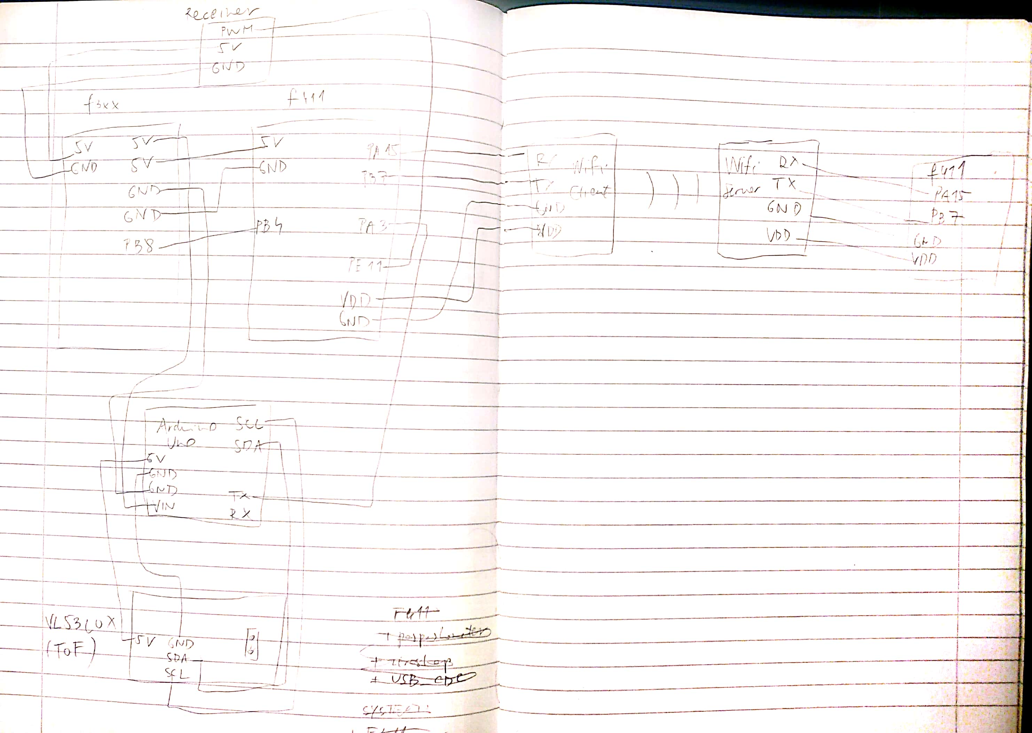

Slide 3
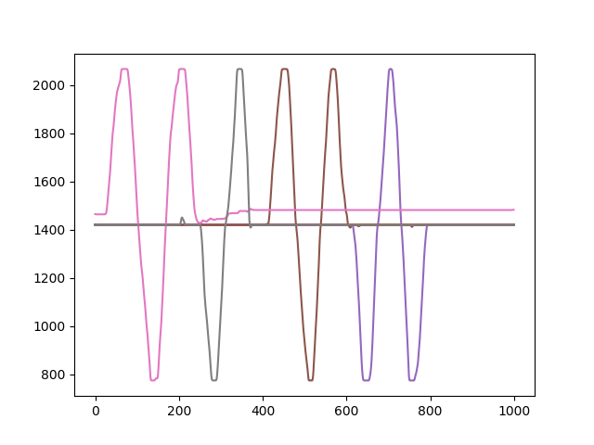
Dekodiranje PPM
Dekodiranje; TIM1_CC_IRQHandler
Tipi pulzev, algoritem dekodiranja
Validacija dekodiranja

Slide 4
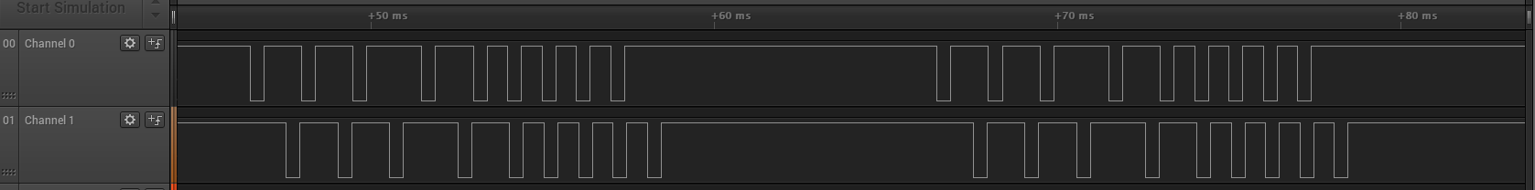
Generiranje PPM
Upravljanje autolander-ja
Generiranje signala; HAL_TIM_PeriodElapsedCallback, __HAL_TIM_SET_AUTORELOAD(&htim3, delay[delay_idx])
Validacija autolander, signal

Slide 5
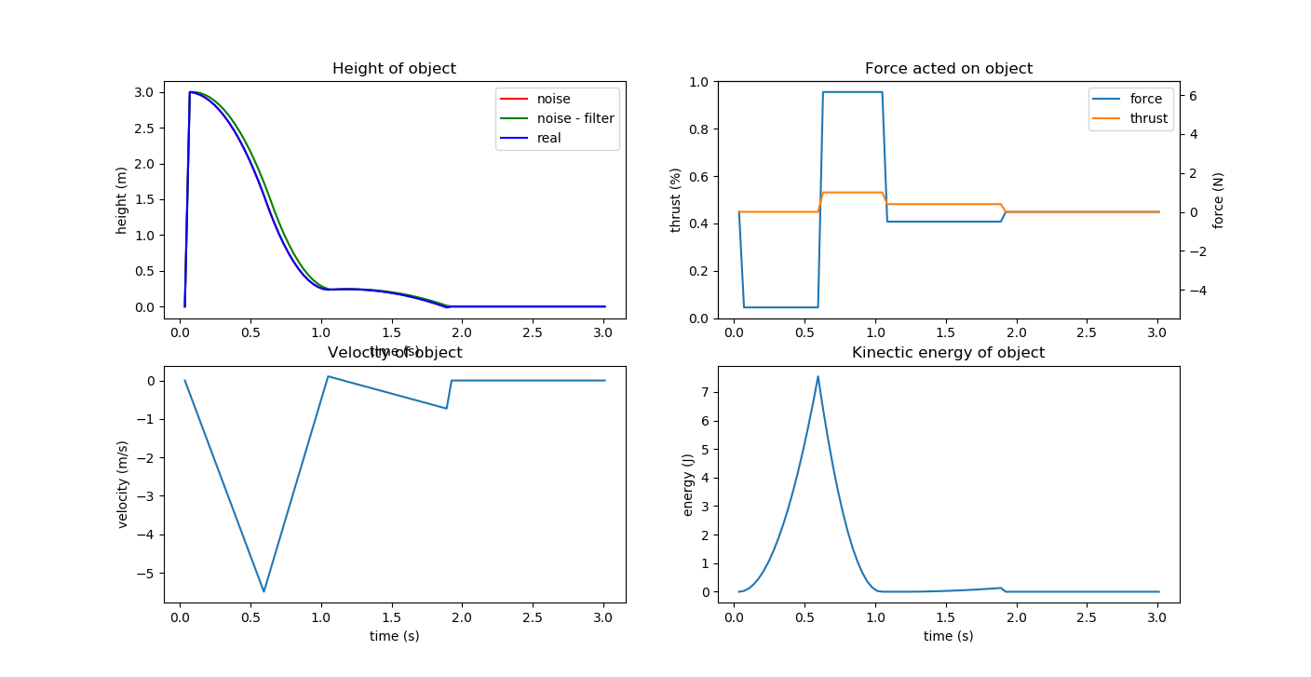

Slide 6
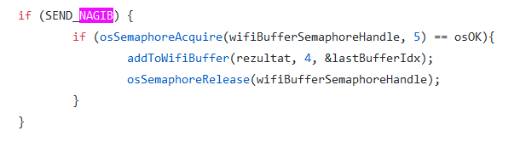
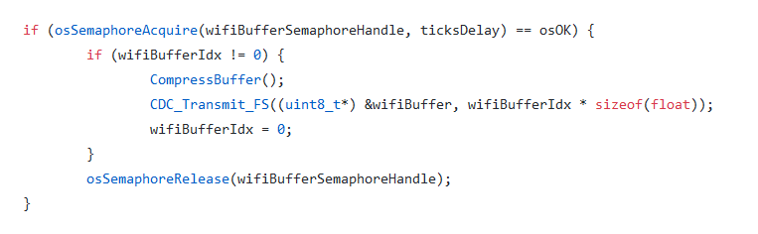
Komunikacija drone – PC
Medpomnilnik, glave paketov, skupni vir
Frekvenca praznjenja
medpomnilnika
USB, python serial port
Wifi

Slide 7
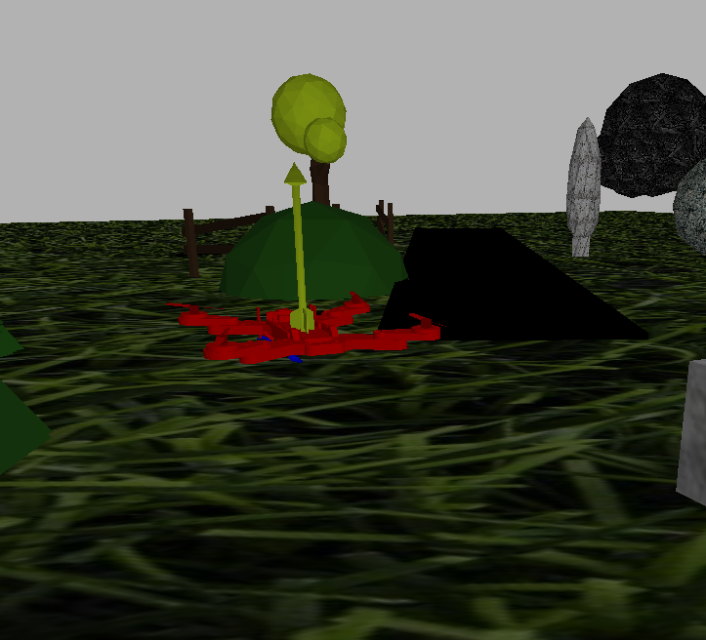
Graficna aplikacija
Izdelava 3D objektov [Blender]
3D vizualizacija z atributi [OpenGL in C++]

Slide 8
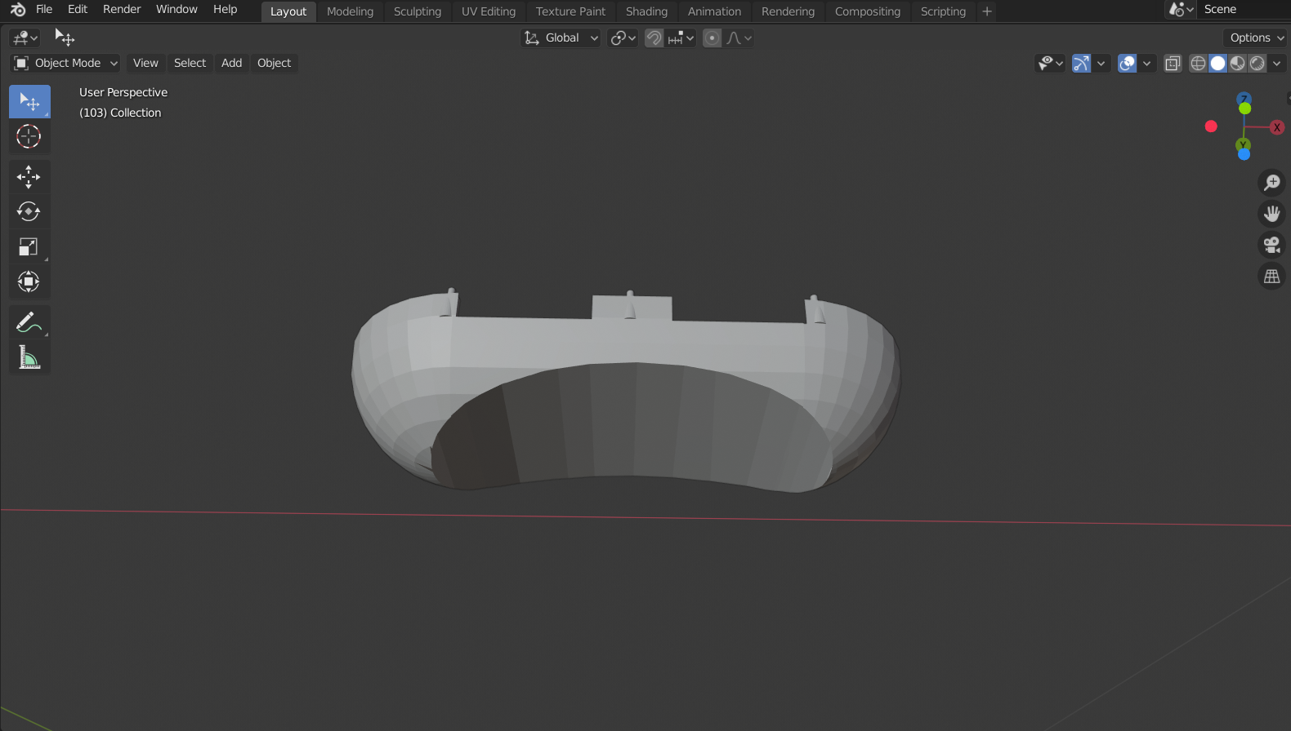

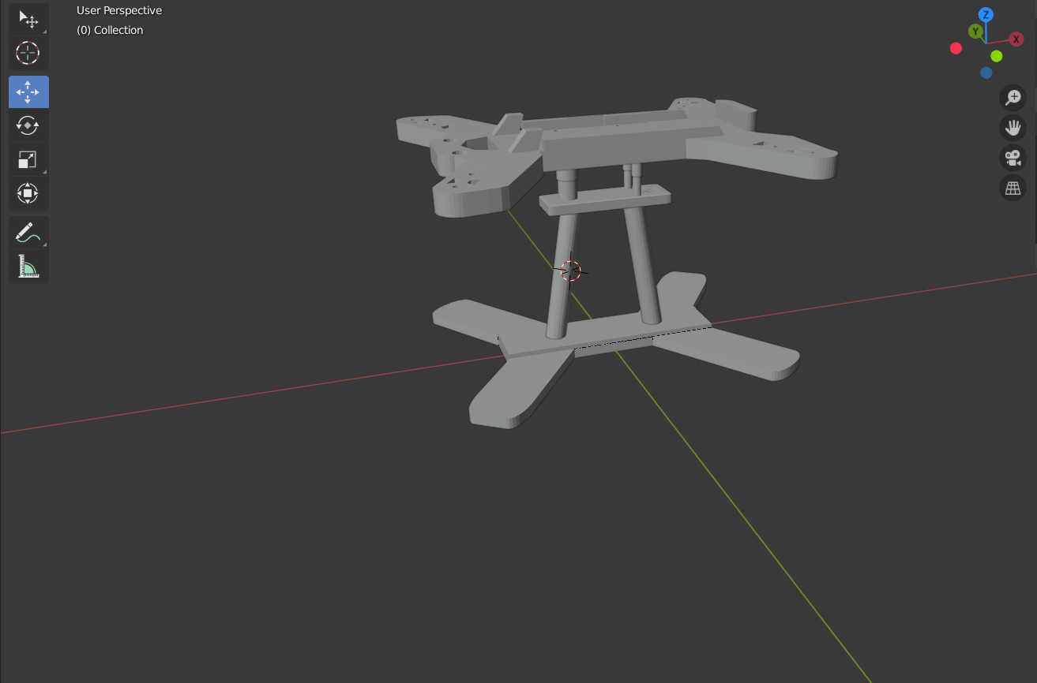
Izdelava pomožnih 3D modelov
Stojalo za samoletalnik
Pokrov za samoletalnik

Slide 9
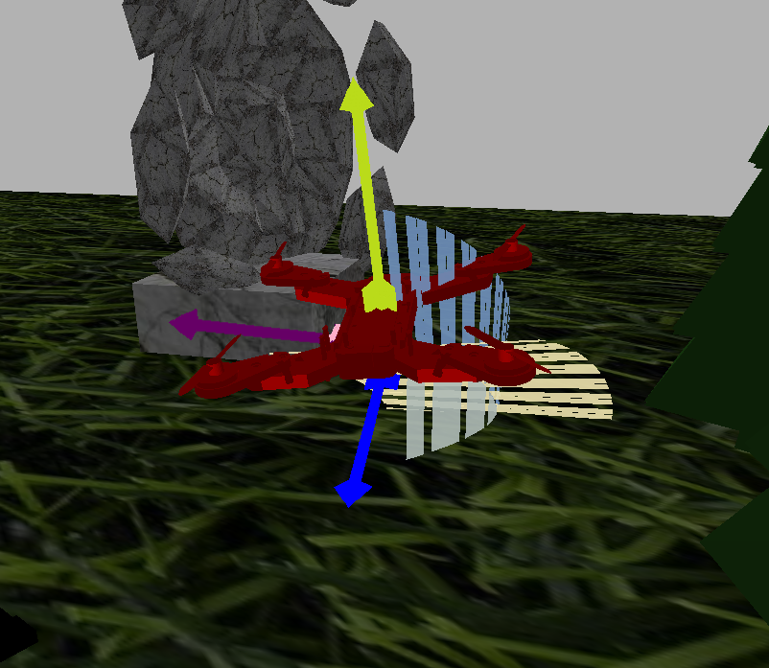
Prikaz atributov
Vektorji
Hitrost
Usmerjenost
Nagib

Slide 10
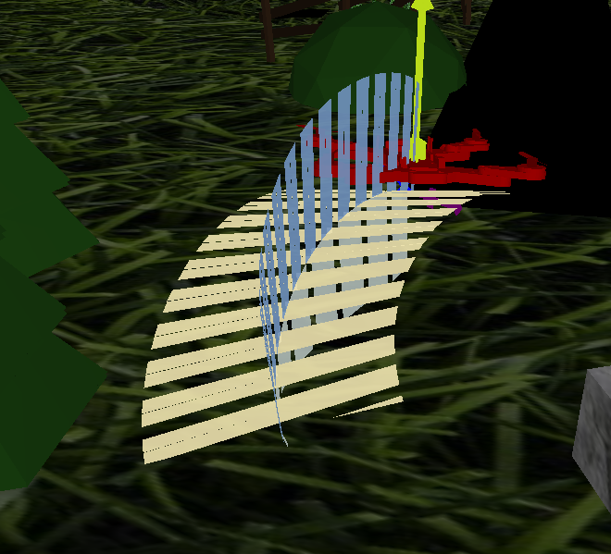
Prikaz atributov
Vektorji
Hitrost
Usmerjenost
Nagib
Trajektorija
Zavesa koordinat
Trak nagibov

Slide 11
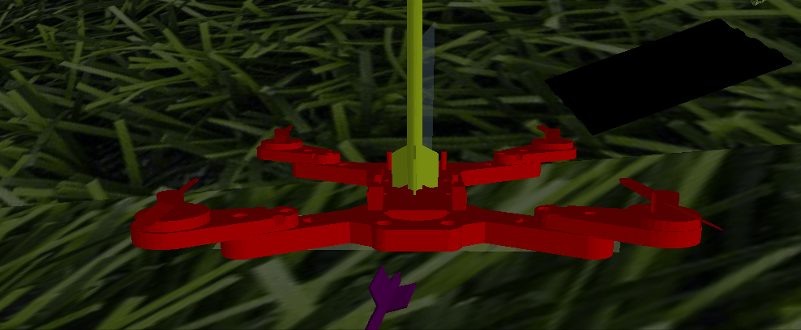
Prikaz atributov
Vektorji
Hitrost
Usmerjenost
Nagib
Trajektorija
Zavesa koordinat
Trak nagibov
Vrtenje propelerjev

Slide 12
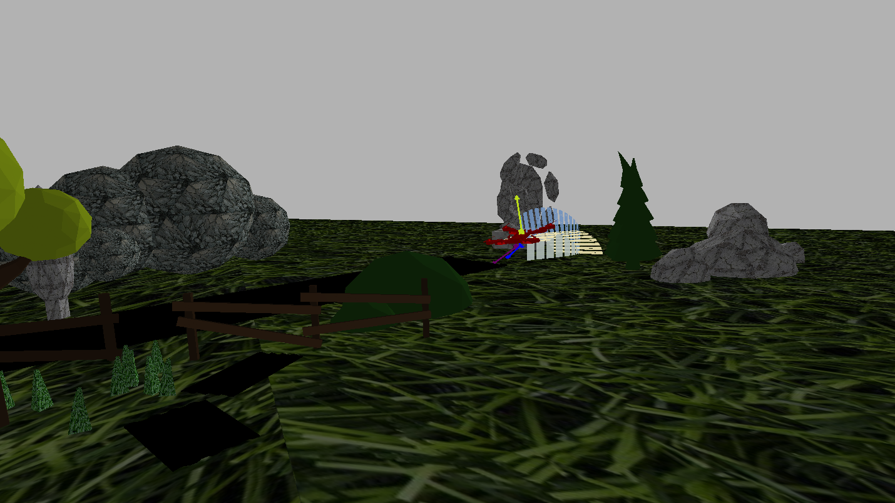
Kamera
Prosta tretja oseba

Slide 13
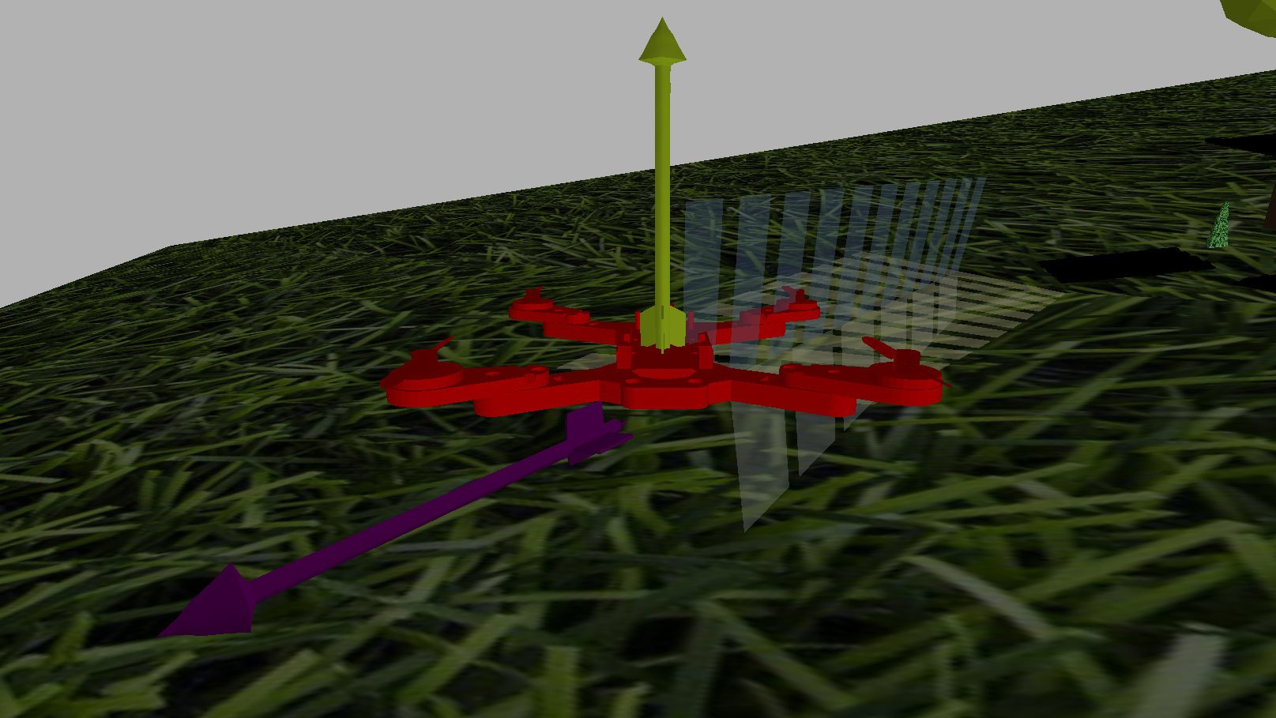
Kamera
Prva oseba

Slide 14
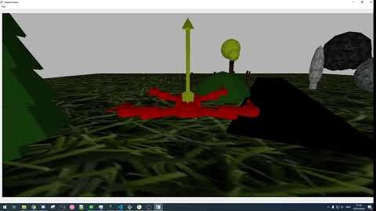

Slide 15
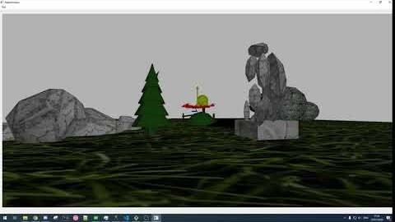
Kamera – zaklenjena tretja oseba

Slide 16
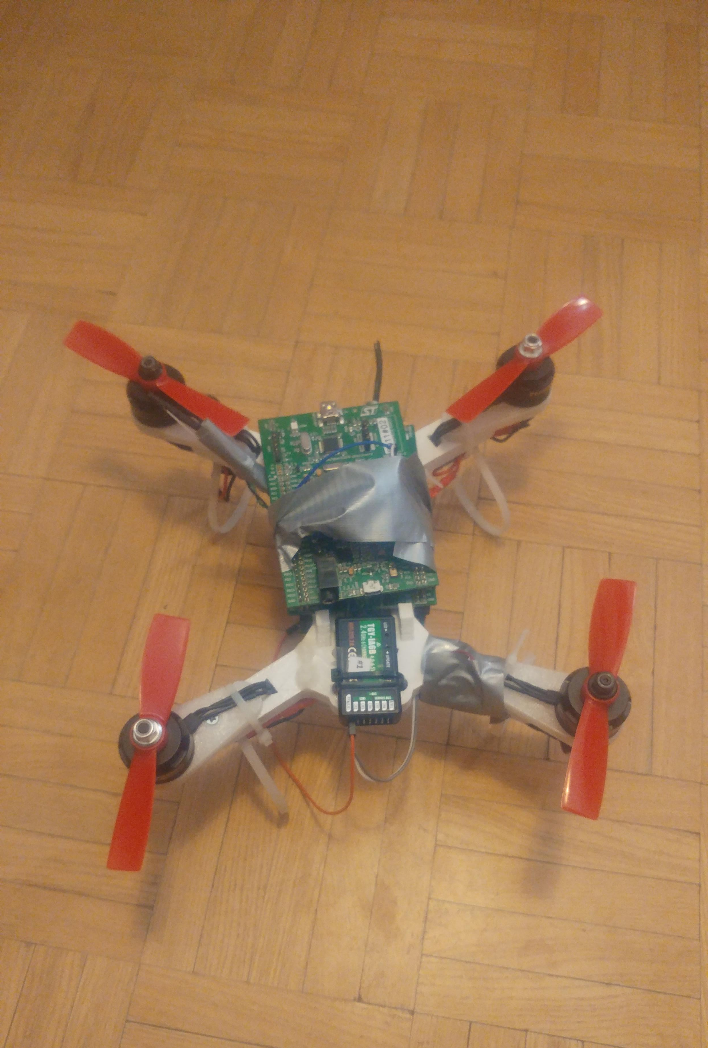
Dron
Firmware
Kalibriranje ESC
“““Let“““

Slide 17
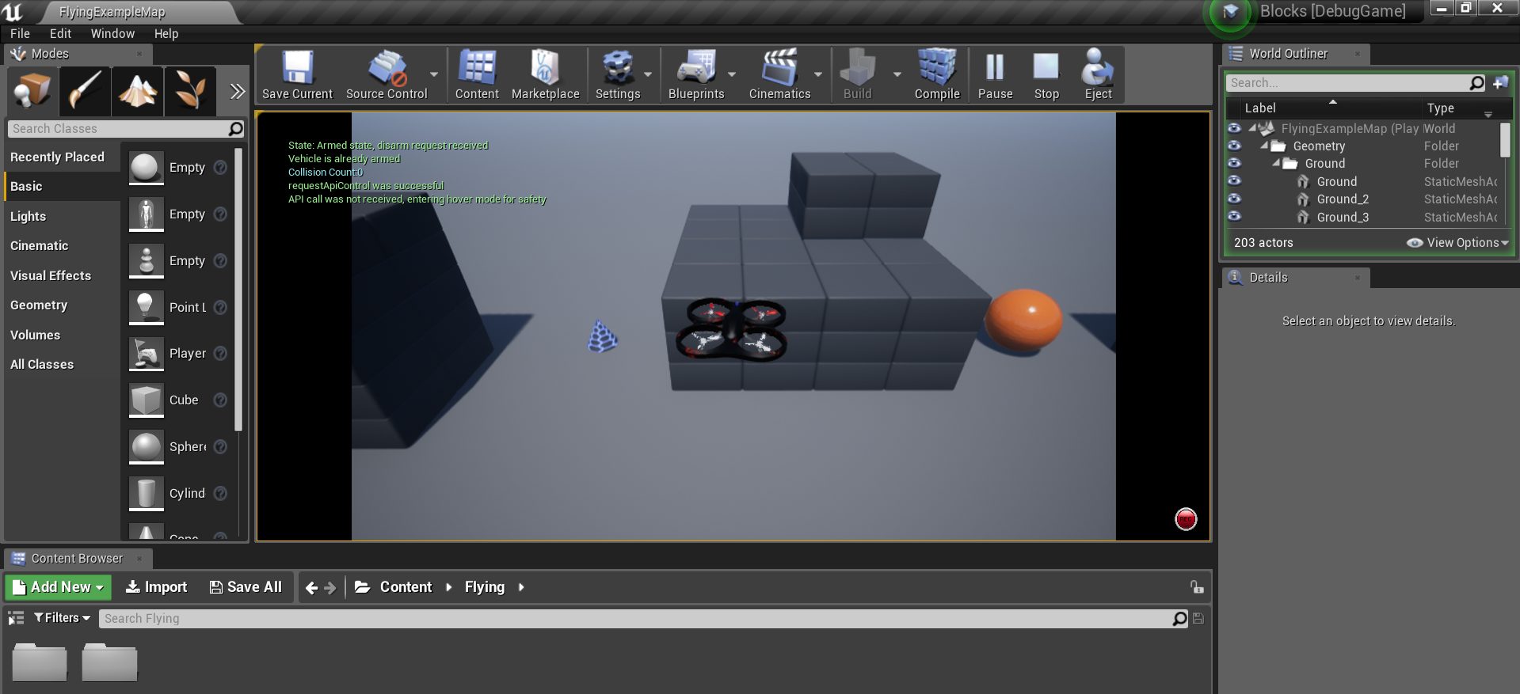
Ideje, razširitve
Uporaba vmesnika controller - pc za simulacijo letenja v naši aplikaciji, fizikalni model

